Slide 1
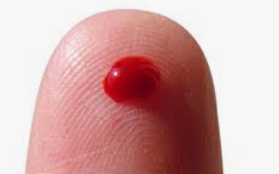
Το αίμα αποτελείται από:
κύτταρα.
πλάσμα
αιμοπετάλια.
ερυθρά αιμοσφαίρια (ερυθροκύτταρα)
λευκά αιμοσφαίρια (λευκοκύτταρα)
Σταγόνα αίματος

Slide 2
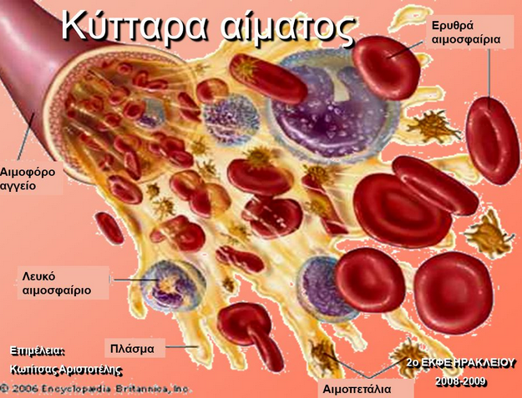
Το αίμα αποτελείται από το πλάσμα και τα κύτταρα.
πλάσμα
Το πλάσμα είναι ένα υποκίτρινο υγρό που αποτελείται κυρίως από νερό.
Το πλάσμα περιέχει διάφορες χρήσιμες ουσίες, όπως ορισμένες πρωτεΐνες που βοηθούν στην άμυνα του οργανισμού( δηλαδή σκοτώνουν τα κακά μικρόβια)
Το πλάσμα περιέχει επίσης και άχρηστες ουσίες που έχουν αποβληθεί από τα κύτταρα (έχουν βγει έξω από τα κύτταρα) , και πρέπει να απομακρυνθούν από τον οργανισμό

Slide 3
ερυθρά αιμοσφαίρια (ερυθροκύτταρα)
λευκά αιμοσφαίρια (λευκοκύτταρα)
αιμοπετάλια.
Στο μικροσκόπιο διακρίνονται τα κύτταρα του αίματος, τα οποία ταξινομούνται σε τρεις κύριες κατηγορίες:

Slide 4
Τα ερυθρά αιμοσφαίρια είναι κύτταρα που υπάρχουν μέσα στο αίμα τα οποία :
μεταφέρουν οξυγόνο από τους πνεύμονες στα κύτταρα
μεταφέρουν και διοξείδιο του άνθρακα από τα κύτταρα προς τους πνεύμονες.
Τα λευκά αιμοσφαίρια είναι υπεύθυνα για την προστασία του οργανισμού από μικροοργανισμούς που προκαλούν ασθένειες. (Συγκεκριμένα καταστρέφουν τα κακά μικρόβια)
Τα αιμοπετάλια βοηθούν στην πήξη του αίματος σε περίπτωση τραυματισμού, ώστε να παρεμποδίζεται μεγάλη απώλεια αίματος ( δηλαδή να μην χάνουμε αίμα όταν τραυματιζόμαστε)

Slide 5
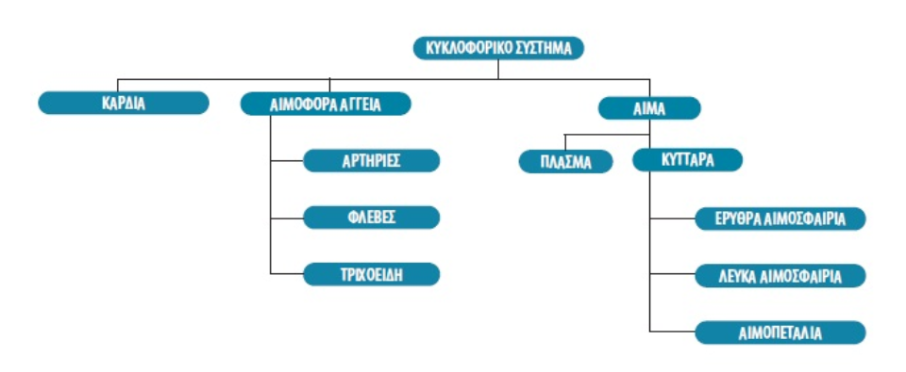
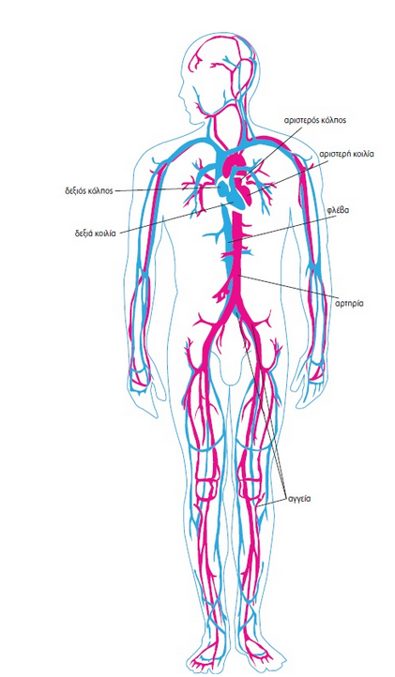

Slide 6
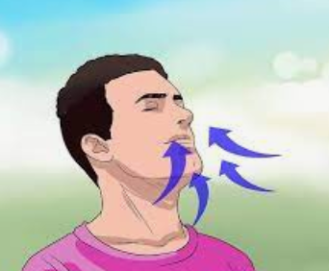
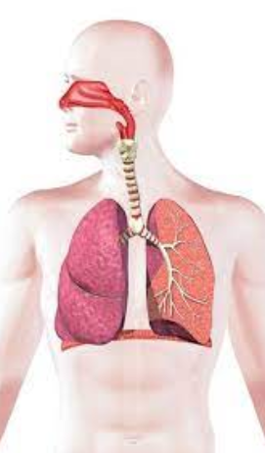
ΑΝΑΠΝΟΗ
Κατά την εισπνοή εισέρχεται (μπαίνει) στον οργανισμό μας αέρας που περιέχει οξυγόνο , ενώ κατά την εκπνοή εξέρχεται (βγαίνει) από τον οργανισμό μας αέρας, που περιέχει διοξείδιο του άνθρακα .
ΟΞΥΓΟΝΟ
ΔΙΟΞΕΙΔΙΟ ΤΟΥ ΑΝΘΡΑΚΑ
Τι γίνεται με το οξυγόνο που φτάνει στους πνεύμονες;

Slide 7

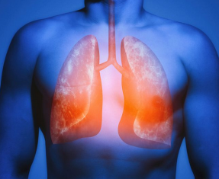
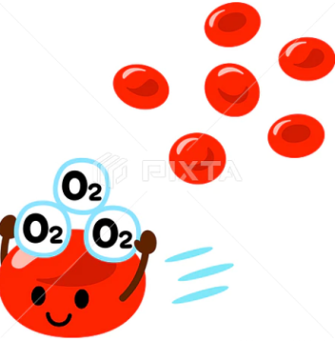
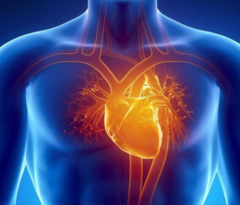
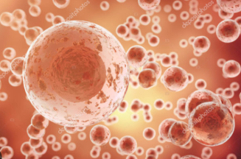
Η πορεία του οξυγόνου …από τον αέρα … έως το κύτταρο ενός πολυκύτταρου οργανισμού….
Οξυγόνο (Ο₂) στο περιβάλλον
αναπνοή
Οξυγόνο (Ο₂) στους πνεύμονες
Οξυγόνο στα ερυθρά αιμοσφαίρια του αίματος
Αίμα με οξυγόνο στη καρδιά
φλέβες
αρτηρίες
Αίμα με οξυγόνο από την καρδιά σε όλα τα κύτταρα του σώματος
κύτταρα

Slide 8

Η πορεία του διοξειδίου του άνθρακα … από τα κύτταρα ενός πολυκύτταρου οργανισμού……. εως τον αέρα.
Διοξείδιο του άνθρακα (CO₂) στα ερυθρά αιμοσφαίρια του αίματος
Διοξείδιο του άνθρακα (CO₂) στα κύτταρα
κύτταρα
φλέβες
Αίμα με διοξείδιο του άνθρακα στη καρδιά
Διοξείδιο του άνθρακα στους πνεύμονες
αρτηρίες
αναπνοή
Διοξείδιο του άνθρακα στο περιβάλλον

Slide 9
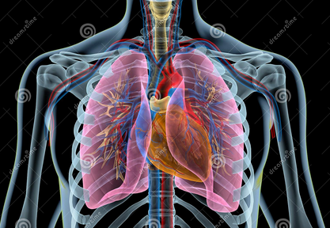
καρδιά
πνεύμονας
πνεύμονας

Slide 10
Οι φλέβες μεταφέρουν το αίμα από τα κύτταρα του σώματος στην καρδιά.
Αυτό το αίμα πού μεταφέρουν οι φλέβες από τα κύτταρα στην καρδιά περιέχει διοξείδιο του άνθρακα.
Στη συνέχεια αυτό το αίμα που περιέχει διοξείδιο του άνθρακα, και έχουν μεταφέρει οι φλέβες στην καρδιά, μέσω των αρτηριών το αίμα αυτό από την καρδιά μεταφέρεται στους πνεύμονες
Εκεί το διοξείδιο του άνθρακα φεύγει από το αίμα πηγαίνει τους πνεύμονες, και από εκεί μέσω της αναπνοής το διοξείδιο του άνθρακα απελευθερώνεται στο περιβάλλον.

Slide 11
Την ίδια στιγμή που το διοξείδιο του άνθρακα, από το αίμα πηγαίνει στους πνεύμονες, οξυγόνο από τους πνεύμονες εισέρχεται στο αίμα.
Το αίμα αυτό που περιέχει οξυγόνο από τους πνεύμονες πηγαίνει στην καρδιά μέσω φλεβών.
Από την καρδιά αυτό το αίμα πλούσιο σε οξυγόνο μεταφέρεται σε όλα τα κύτταρα του αίματος μέσω των αρτηριών.
καρδιά
πνεύμονας
πνεύμονας

Slide 12
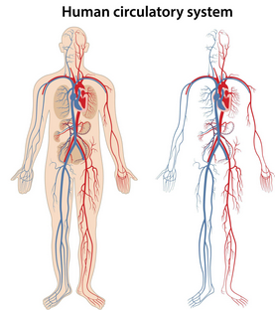
κυκλοφορικό σύστημα
Το αίμα που υπάρχει μέσα στα αιμοφόρα αγγεία μεταφέρει χρήσιμες ουσίες, όπως οξυγόνο και τροφή σε όλα τα κύτταρα ενός ζωντανού οργανισμού.
κυκλοφορικό σύστημα ανθρώπου
Παράλληλα το κυκλοφορικό σύστημα απομακρύνει τις άχρηστες ουσίες που αποβάλλουν (βγαίνουν έξω από) τα κύτταρα.
Η κυκλοφορία του αίματος μέσα στα αγγεία οφείλεται στις κινήσεις της καρδιάς.

Slide 13
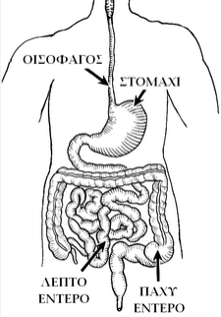
κυκλοφορικό σύστημα
Το οξυγόνο από τους πνεύμονες πηγαίνει στο αίμα (κυκλοφοριακό σύστημα) και από κει σε όλα τα κύτταρα,
Η τροφή που τρώμε πηγαίνει στο λεπτό έντερο, και από κει στο αίμα και στη συνέχεια σε όλα τα κύτταρα.
Άρα σε ένα κύτταρο μέσω του αίματος εισέρχεται τροφή και οξυγόνο, η τροφή και το οξυγόνο αντιδρούν μέσα στα κύτταρα και συγκεκριμένα στο μιτοχόνδρια του κυττάρου, και παράγεται ενέργεια.
κυκλοφορικό σύστημα ανθρώπου

